Slide 1






НАВЧАННЯ ДІТЕЙ З ООП
Виконала: вчитель англійської мови
КЗ«Безлюдівський ліцей»
Попова Карина Євгенівна

Slide 2



АДАПТАЦІЯ НАВЧАЛЬНОЇ ПРОГРАМИ
Адаптація - це стратегії, що допомагають дитині з ООП засвоювати ті самі обсяги знань, що і її однокласники в інклюзивному класі.

Slide 3
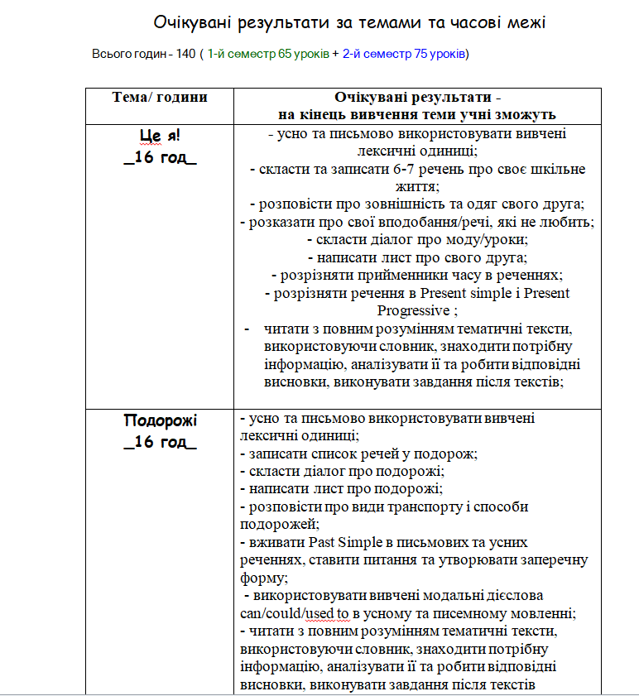
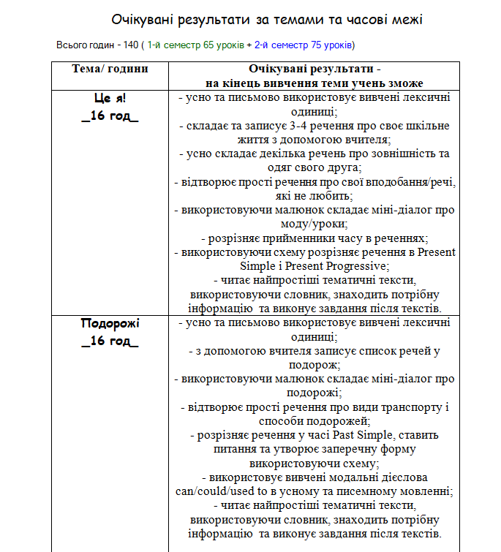
6 клас англійська мова

Slide 4


МОДИФІКАЦІЯ НАВЧАЛЬНОЇ ПРОГРАМИ
Модифікація - це зміна (зазвичай, спрощення) змісту предмету, програми викладання та ,у результаті, рівня знань та навичок, які має опанувати дитина впродовж навчання.

Slide 5
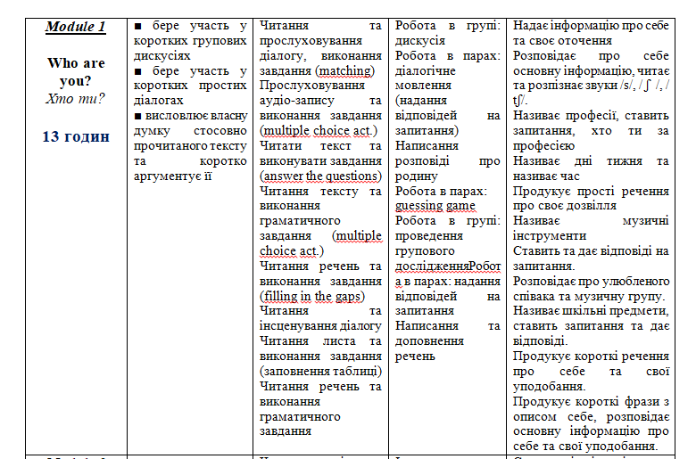
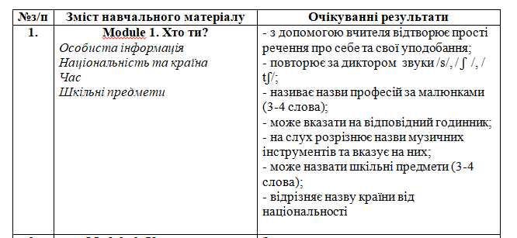
5 клас англійська мова

Slide 6

ДЯКУЮ ЗА УВАГУ!

